Slide 1
Dienstkomposition für kooperatives Arbeiten
Philipp Prögel

Slide 2
Agenda
Motivation
Alternative Lösungen
Plan
Fragen

Slide 3
Motivation

Slide 4


[1]
Notes:
Student will gut durchs Studium kommen,aber wie?
Gruppenarbeiten immer öfter im Einsatz

Slide 5







[2]
[3]
[6]
[4]
[7]
[5]
[8]
Notes:
Viele Dienste die Studenten benutzen.
Zur organisation und kooperation
Probleme→
Eigenständige Synchronisation
Zeitverlust durch Starten/Benutzen der einzelnen Dienste
Technische Begrenzungen bei der Verknüpfung → bei den meisten Diensten nicht vorgesehen

Slide 6
Notes:
Dienste sind geordnet in einem gemeinsamen Bereich.
Es sollen Verknüpfungen geschaffen werden. Die vorstellbar sind aber noch nicht existieren.

Slide 7
Middleware
Notes:
Middleware – Schnittstelle zu Diensten und Schnittstelle zum Studenten/meinem Service
-Funktionen/ Operationen der Dienste
-Backend Middleware,implementation von Developer nötig
Eigene Dienstliste(vorauswahl), was interessiert die Studenten?
Aber welche Dienste soll die Middleware unterstützen?Folienwechsel

Slide 8
Schnittstelle Dienste
Welche? Studenten-Umfrage
Möglichst große Abdeckung(ABC Analyse)
Notes:
ABC Analyse: teilt eine Menge von Objekten in Klassen A,B,C auf, geordnet nach Beduetung.(Anhand von Nutzungen,Qualität des Dienstes etc.)

Slide 9
Alternative Lösungen

Slide 10
Passport.js
Authentication Middleware für Node.js
Strategien für Dienste
Strategien für Authentifizierung beim eigenen Dienst
Notes:
Node.js = Javascript runtime, hauptsächlich für Backend Systeme genutzt.
´
Authentifizierung kann über name password stattfinden, oder über tokens, all das nimmt passport.js dem entwickler ab.
Eigene Strategien - > für den eigenen Webdienst,mit eigener Userverwaltung und Authentifizierung mit passport.js möglich.

Slide 11
Plan
Notes:
Wie sieht mein derzeitiger Stand aus, wie möchte ich die Entwicklung der Middleware umsetzen.

Slide 12
Middleware Requirements
Funktionen
Verknüpfung
Variable Komposition
Erweiterbar
Authentifizierung

Slide 13
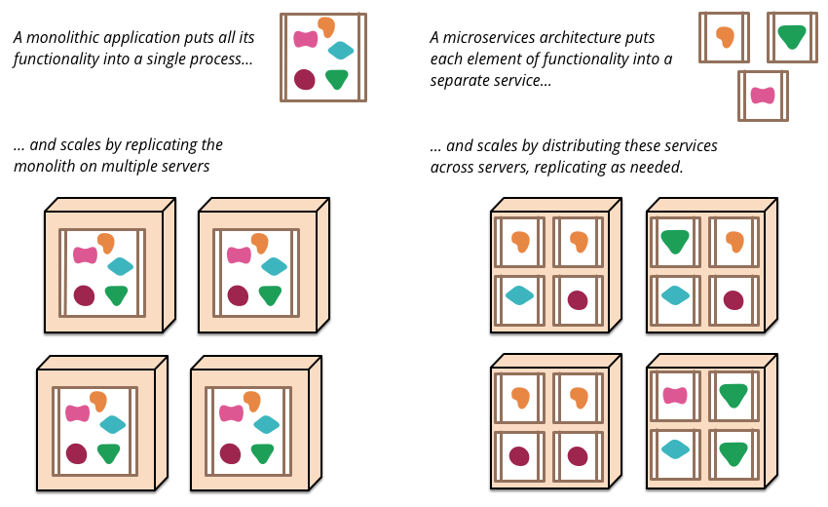
Microservice Architektur
Eine Applikation aus kleinen Services
Sprachunabhängige Schnittstellen
Services sind ersetzbar
[9]
Notes:
Jeder microservice kann in unterschiedlichen programmiersprachen und technologie-stacks geschrieben werden

Slide 14
Pros | Cons
Plattformunabhängig | Overhead
continuous deployment | Komplexität
leicht skalierbar | Interface Änderungen
klare Schnittstellen
Notes:
Unternhemen die Microservice Architekturen nutzen-> Netflix,Google,Amazon,Ebay,Zalando,Groupon etc…
Warum nicht Monolithisch erklären.
Monolitisch cons: Dienste von anderen Usern nur mit geteilter Codebase möglich
Gebunden an genutzter Technologie-> das Web und ihre Technologien entwickeln sich sehr schnell
Plattformunabhängig
unabhängiges Deployment
leicht skalierbar
klare Schnittstellen
Aus alle dem hat sich dann folgendes Entwurfsmuster der Architektur ergeben→ next folie

Slide 15
Notes:
Publish subscribe für die connectoren

Slide 16
gRPC
Remote Procedure Call Service von Google
Cross-Language-Support
Protobuf für die Serialisierung und als Interface Definition Language(IDL)
Server und Stub Model
Notes:
Erst vor kurzem drauf aufmerksam geworden.
Wird genutzt von: Square,CoreOs,Docker,CockroachDB
Server und Stub:
gRPC profitiert von http/2 standard: multiplexing von mehreren request über eine tcp connection
datacompression der http header

Slide 17
Protocol Buffers (Protobuf)
Sprachen und Plattform neutrale Serialisierung
Abwärtskompatibel
Binärformat
message Person { required string name = 1; required int32 id = 2; optional string email = 3; }
Notes:
Vergleich zu JSON oder XML
Nachteile nicht Human readable
Abwärtskompatibel -> Bei deserialisierung werden nur felder übersetzt die der Empfänger kennt, code muss nicht immer angepasst werden
protocol buffer compiler data access classes.(im einklang mit gRPC service)

Slide 18
Herausforderungen
Abstraktion von API-Zugriffen
Middleware API-Funktionen
Sessionverwaltung

Slide 19
Bachelorarbeit Ablauf
Umfrage
Dienste auf Kompatibilität für Komposition prüfen → Kriterienkatalog
Architektur entwickeln
Middleware programmieren
Beispielhafte Anwendung der Middleware →Frontend entwickeln

Slide 20
Fragen?

Slide 21
Quellen
[1] https://www.iconfinder.com/icons/379413/3_student_icon#size=128
[2] https://www.iconfinder.com/icons/682665/favicon_google_logo_new_icon#size=128
[3] https://www.iconfinder.com/icons/939833/box_dropbox_icon#size=128
[4]https://www.iconfinder.com/icons/317712/code_repository_github_repository_resource_icon#size=128
[5] http://a3.mzstatic.com/eu/r30/Purple20/v4/63/1b/f7/631bf7ad-3f15-ad85-d4dd-031760758d6b/icon256.png
[6]https://www.iconfinder.com/icons/652585/bitbucket_branch_contribute_files_manage_repository_svn_icon#size=128
[7] https://lh3.googleusercontent.com/idBX6BX3VPbTQiUo_Da4zoOMUjZBOqHOOC7-wPlkz7ToEmjlpZVs1GHqlxRRPvueYxI=w300-rw
[8] https://www.iconfinder.com/icons/273180/trello_icon#size=128
[9] http://martinfowler.com/articles/microservices/images/sketch.png

